Slide 1
Tratamiento de aire comprimido en contacto directo o indirecto con Alimentos y Bebidas.
Ernesto Guerrero
Donaldson Latinoamérica
ExpoCacia, 17, 18 de marzo de 2015

Slide 2
Tratamiento de aire comprimido
Razones para el tratamiento del Aire
Soluciones
Costos de inversión vs operación

Slide 3
Tratamiento del Aire
Razones para el tratamiento del aire comprimido
Normas o exigencias del proceso
Condición natural del aire comprimido

Slide 4

Tratamiento del Aire
Requerimientos del proceso
Contaminantes máximos permitidos de
Solidos
Agua
Aceite
Microorganismos
Otros gases
Características de los equipos e instalaciones

Slide 5
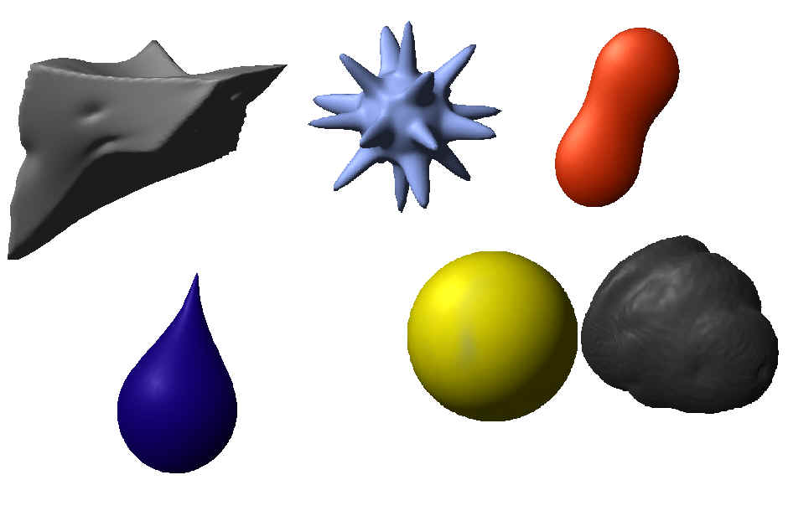





Tratamiento del Aire
Condición natural del aire comprimido
Compresor
Tubería y accesorios
AIRE COMPRIMIDO
CONTAMINADO
Óxido
Polímeros
Metales
Solidos
Microorganismos
Hidrocarburos
Agua
Aceite
Calor

Slide 6
Tratamiento del Aire
¿Qué necesitamos?
¿Cómo lo conseguimos?
¿Cuánto cuesta obtenerlo?
¿Qué necesitamos?
…

Slide 7
Tratamiento del Aire
¿Qué necesitamos?
Definir en términos cuantitativos los límites permisibles de contaminantes en el suministro de aire comprimido.

Slide 8
Tratamiento del Aire
¿Qué necesitamos?
Los estándares industriales nos sirven para comunicarnos.
A los usuarios les permiten expresar de manera precisa lo que requieren y a los fabricantes adecuar sus productos para satisfacer las necesidades de sus clientes.
La norma ISO 8573 es uno de los estándares más usados alrededor del mundo y en el apartado 1 especifica las clases de pureza del aire comprimido respecto al contenido de partículas, agua y aceite.
En los apartados 2 a 9 nos brinda herramientas para medir y cuantificar el grado de pureza.

Slide 9
Tratamiento del Aire
¿Qué necesitamos?
Clases de Pureza del aire comprimido
ISO 8573-1 A B C
A - Refiere el contenido de partículas sólidas
B - Refiere el contenido de agua
C - Refiere el contenido de aceite

Slide 10
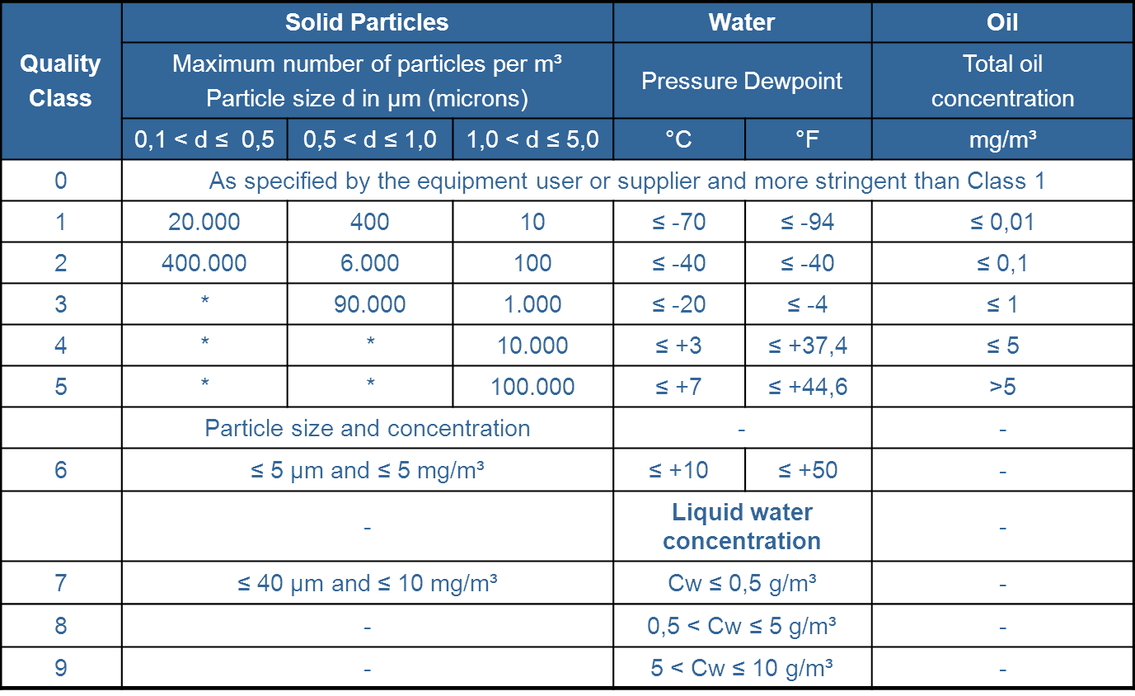
Tratamiento del Aire
¿Qué necesitamos?

Slide 11
Tratamiento del Aire
¿Qué necesitamos?
Contacto directo con alimentos, medicamentos, cosméticos,…
Libre de partículas > 0.01 micras
Contenido residual de aceite < 0.003 mg/m3
Estéril y libre de olores
Sacudido de cartuchos/bolsas de colectores de polvo
Libre de partículas ?
Aceite?
Olores?
Microorganismos?

Slide 12
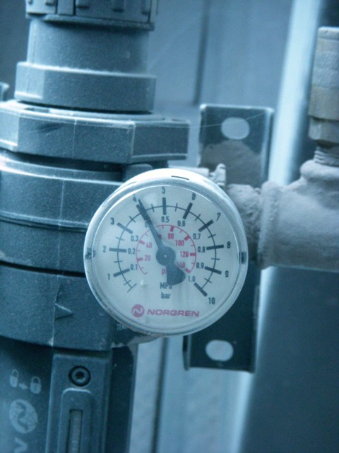
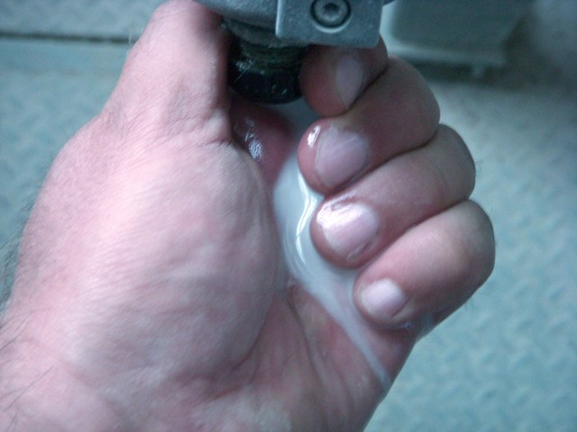
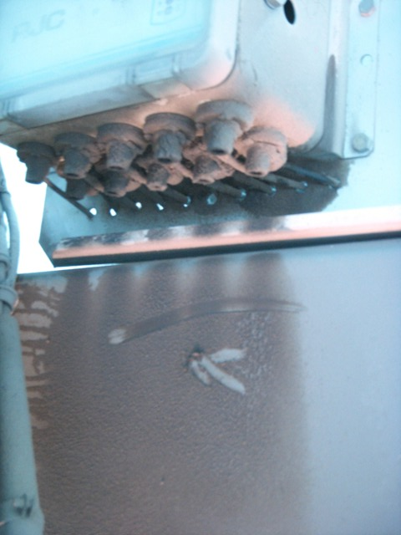
Tratamiento del Aire
¿Qué necesitamos?

Slide 13
Tratamiento del Aire
¿Qué necesitamos?
Generación
Tratamiento
Distribución
Tanques
Soplado
Empuje de líneas
Fermentación
Colectores Torit
Herramientas
Empaque
Piloteo

Slide 14
Tratamiento del Aire
¿Cómo lo conseguimos?
Separadores
Coalescentes
Ciclónicos
Filtros
Partículas
Coalescentes
Carbón activado
Estériles
Secadoras
Refrigerativas (PdP 3°C)
Regenerativas y de membrana (PdP hasta -70°C)

Slide 15
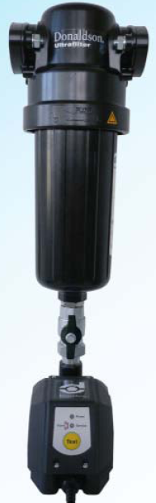
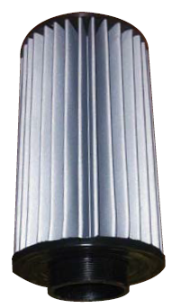
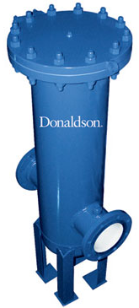
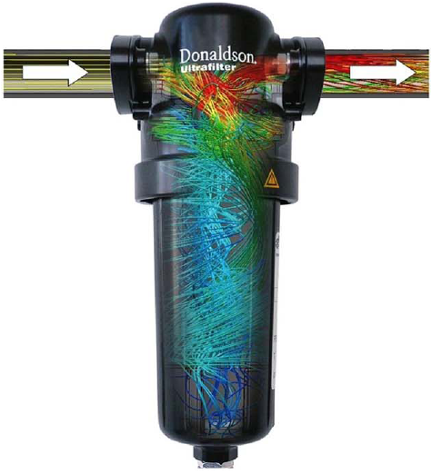
Tratamiento del Aire
¿Cómo lo conseguimos?
Separadores
Cartucho
Ciclónico

Slide 16
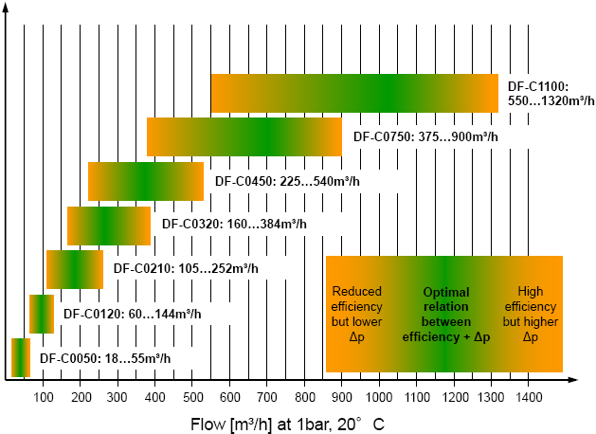
Tratamiento del Aire
¿Cómo lo conseguimos?
Separadores
Ciclónico
100% para partículas > 10 micrones
99% para partículas > 5 micrones

Slide 17
Tratamiento del Aire
¿Cómo lo conseguimos?
Separadores
Impacto
Ciclónicos
Filtros
Partículas
Coalescentes
Carbón activado
Estériles
Secadoras
Refrigerativas (PdP 3°C)
Regenerativas y de membrana (PdP hasta -70°C)

Slide 18
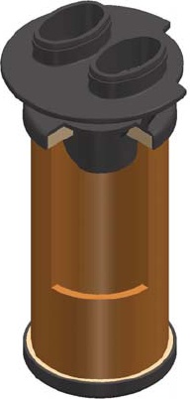
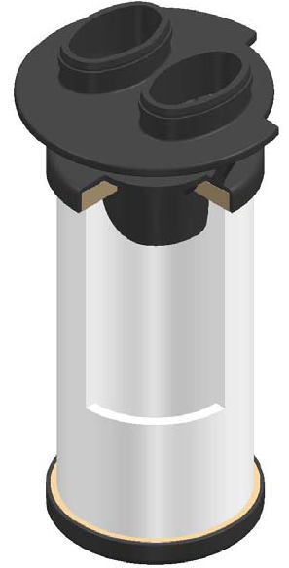
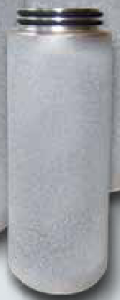
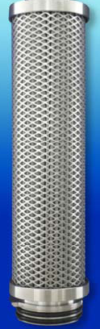
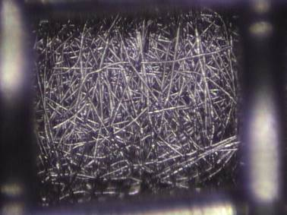
Tratamiento del Aire
¿Cómo lo conseguimos?
Filtros para Partículas:
Sinterizado de Polietileno
Sinterizado de Bronce
Sinterizado de Inoxidable
Malla de inoxidable
Fibra de inoxidable

Slide 19
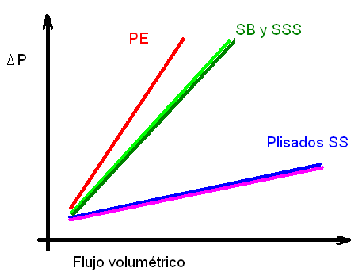
Tratamiento del Aire
Filtros para Partículas – Caída de presión

Slide 20
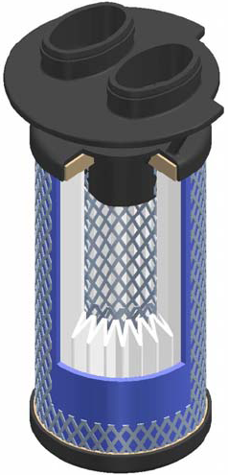
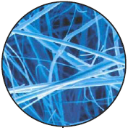
Tratamiento del Aire
Filtros Coalescentes
 | Eficiencia Retención |  | Contenido residual de aceite
 | Partículas | Aceite | a 10 mg/Nm3 de entrada | a 3 mg/Nm3 de entrada
Medio | 90% ISO Fine Dust | 96% | < 0.5 | < 0.2
Fino | 99.99998% a 0.01 mic | 99.70% | 0.03 | < 0.02
Submicrónico | 99.99999% a 0.01 mic | 99.80% | 0.02 | < 0.01

Slide 21
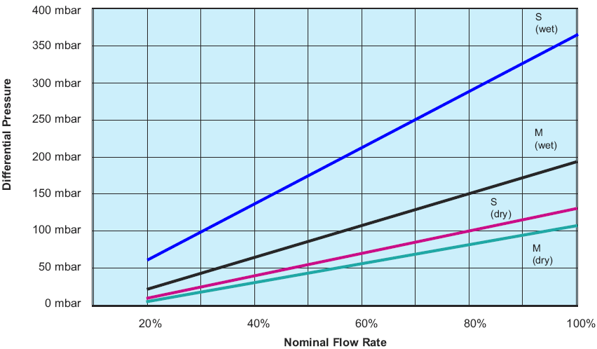
Tratamiento del Aire
Filtros Coalescentes

Slide 22
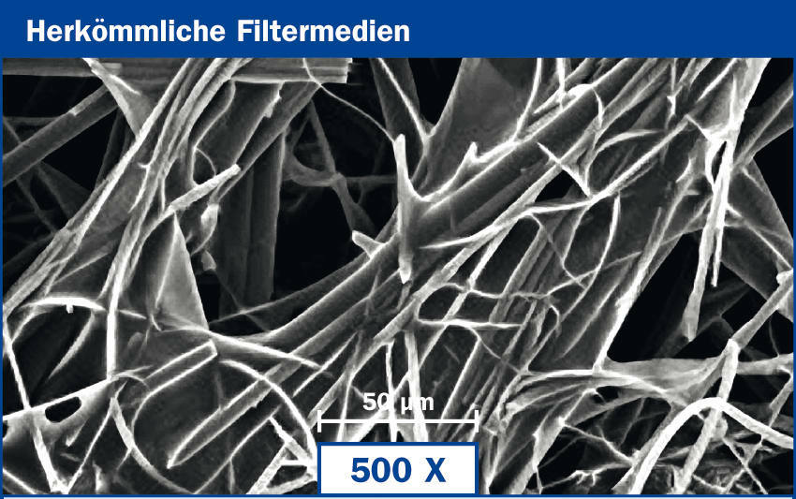
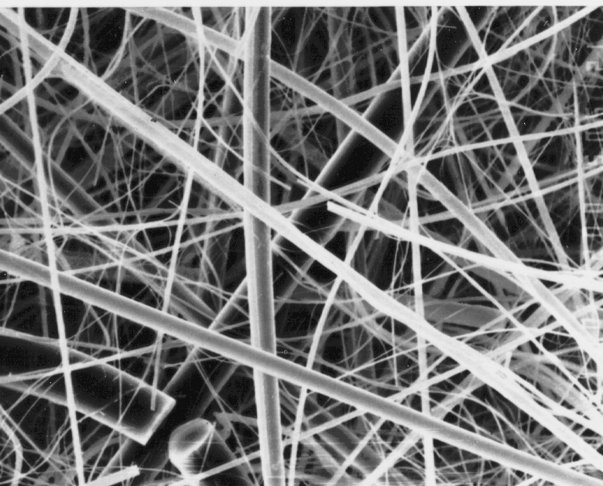
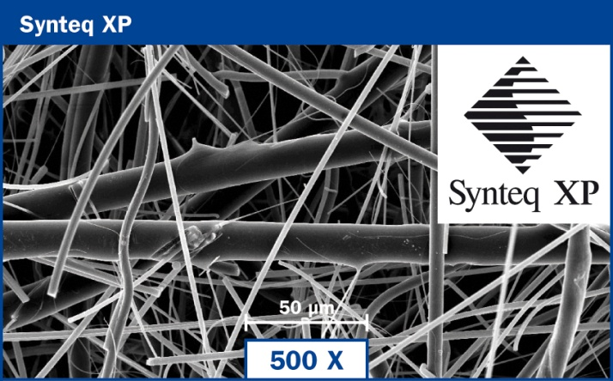
Tratamiento del Aire
Filtros Coalescentes – Delta P
Binder containing glass fibres
Binder-free glass fibres
Δp
Synteq XP

Slide 23
Tratamiento del Aire
Comportamiento de filtros Coalescentes

Slide 24
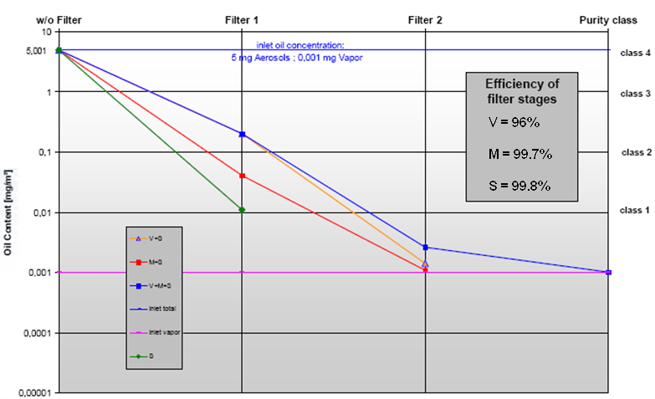
Tratamiento del Aire
Comportamiento de filtros Coalescentes

Slide 25
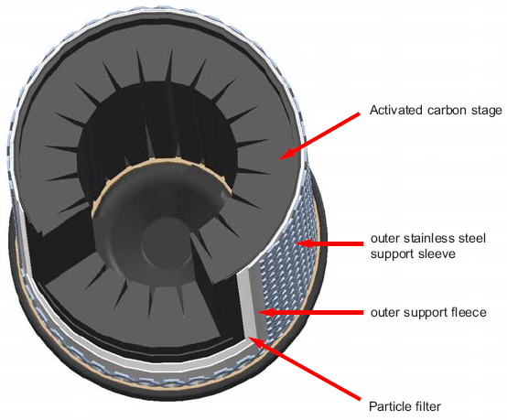
Tratamiento del Aire
¿Cómo lo conseguimos?
Filtros de carbón activado
Prefiltración recomendada
< 0.01 mg/m3 (filtro submicrónico)
Contenido residual de aceite
< 0.003 mg/m3

Slide 26
Tratamiento del Aire
Filtros estériles
Definiciones:
Filtro estéril (FDA): Filtro que al ser probado con el microorganismo Pseudomonas diminuta en concentración mínima de 10⁷ microorganismos por cm² de la superficie de filtración, genera un fluido estéril (Pdiminuta = 0.3 µ Mdia).
LRV: Logaritmic Reduction Value, i.e.
LRV 7 = Log₁₀ ( 10,000,000 / 1)

Slide 27
Tratamiento del Aire
Criterios relevantes para los Filtros Estériles
Cumplimiento de normas:
FDA, EC -> Los materiales deben ser suficientemente inertes para no aportar partículas en cantidades que puedan afectar la salud del consumidor o bien cambiar las propiedades del producto.
Eficiencia de retención de bacterias:
LRV >/= 7/cm2 (0.2 – 0.3 µm Brevundimonas diminuta).

Slide 28
Tratamiento del Aire
Eficiencia de filtración

Slide 29
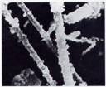
Tratamiento del Aire
¿Cómo lo conseguimos?
Filtros estériles - profundidad
Mecanismos de retención:
→ Difusión (< 0,1µm)
→ Impacto (> / = 1µm)
→ Atracción Eléctrica (< 1µm)
→ Intercepción directa parcial 10µm)

Slide 30
Tratamiento del Aire
Criterios relevantes para los Filtros Estériles
Presión diferencial:
La presión diferencial determina el tamaño del elemento filtrante, por ejemplo, a un flujo de 150 m3/h, 1 bar a, 20°C.
→ Filtro de profundidad enrollado de 20”: Presión diferencial de 151mbar
→ Filtro de Membrana de Teflón de 15”: Presión diferencial de 133 mbar
→ Filtro plisado de profundidad de 10”: Presión diferencial de 81 mbar

Slide 31
Tratamiento del Aire
Criterios relevantes para los Filtros Estériles
Ciclos de esterilización:
Usualmente el número máximo de ciclos de esterilización es determinado bajo condiciones de laboratorio específicas. El número publicado de esterilizaciones posibles es una guía únicamente ya que las condiciones de operación reales pueden tener variaciones considerables.
Ejemplo para filtro de profundidad (P-SRF (N) Borosilicato)
180 ciclos (30 min) a 121°C
150 ciclos (20 min) a 131°C
150 ciclos (10 min) a 141°C
Ejemplo para filtro de membrana de PP o PTFE:
100 ciclos (30 min) a 121°C
Los filtros de profundidad P-SRF pueden ser esterilizados con VPHP (Vapor Phase Hydrogen Peroxide) más de 50 horas a 30°C @ > 1.000 ppm H₂O₂

Slide 32
Tratamiento del Aire
Criterios relevantes para los Filtros Estériles
Secado:
Tras la esterilización, el filtro está totamente húmedo y el diferencial de presión comúnmente es más alto.

Slide 33
Tratamiento del Aire
Criterios relevantes para los Filtros Estériles
Resistencia química y temperatura:
La resistencia a vapores químicos de limpieza (CIP) así como las temperaturas de operación comprometen la vida e integridad de los filtros.
Los filtros de membrana con estructura de polipropileno tendrán menor resistencia a la presión diferencial conforme la temperatura se incremente además de ser más sensibles a solventes orgánicos.
Los filtro de profundidad de fibras de borosilicato son más sensibles a vapores de CIP como Sosa Caustica o ácido nítrico (NaOH, HNO₃)

Slide 34
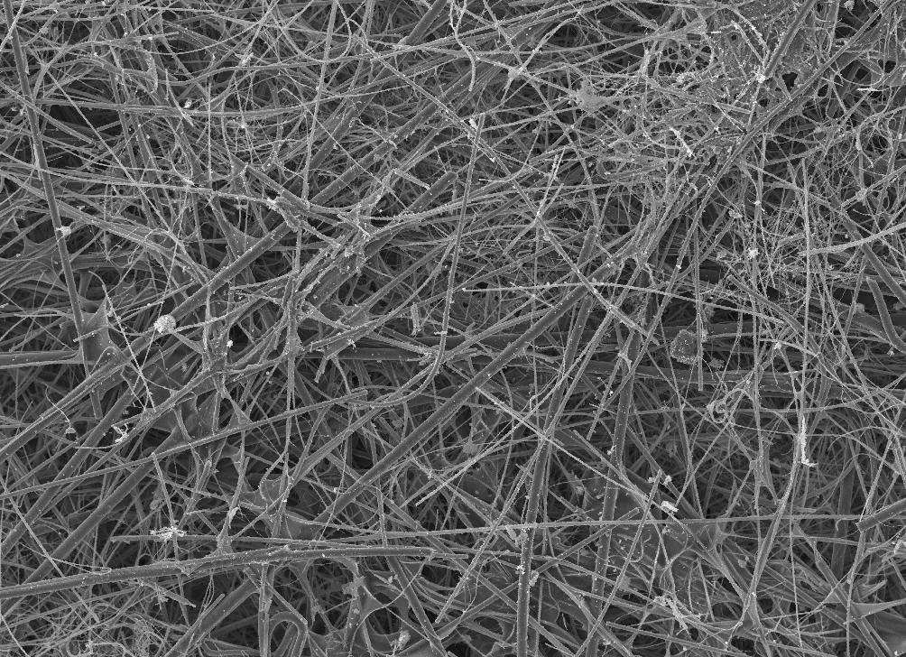
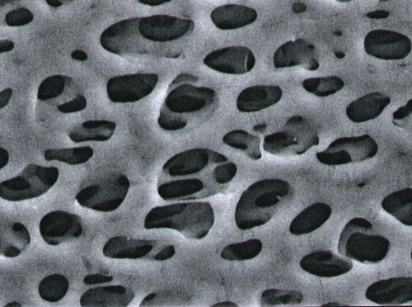
Tratamiento del Aire
¿Cómo lo conseguimos?
Filtros estériles
Filtro estéril de Profundidad
Filtro estéril de Membrana
Robusto
Muy durable (alta capacidad retención mg)
LRV > 7/cm2
VPHP posible
Posible esterilizarlo en flujo inverso también
Hasta to 200°C / 392°F
Para contacto con alimentos CFR Title 21
Para contacto con alimentos 1935/2004/EC
Mayor retención de virus y parásitos
Tamaños de poros definidos precisamente
LRV > 7/cm2
Excelente secado
Para contacto con alimentos CFR Title 21
Para contacto con alimentos 1935/2004/EC

Slide 35
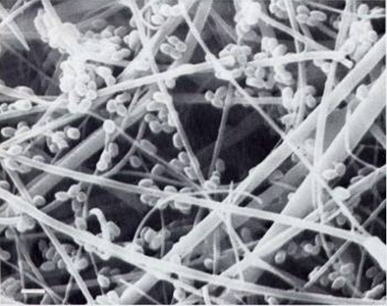
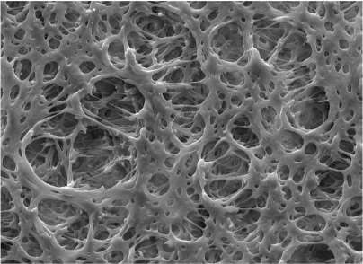
Tratamiento del Aire
¿Cómo lo conseguimos?
Filtros estériles
Filtro estéril de Profundidad
Filtro estéril de Membrana

Slide 36
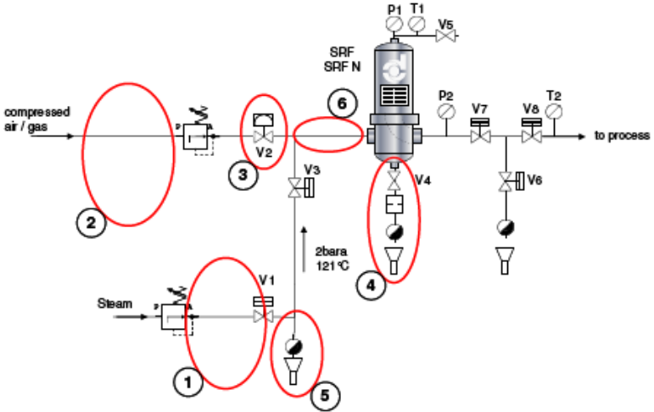
Sin filtro de vapor
Prefiltración pobre
Altos flujo de secado tras esterilización
Pobre o excesivo dren
Pobre drenado, acarreo y golpe
Sin aislamiento

Slide 37
Tratamiento del Aire
¿Cómo lo conseguimos?
Separadores
Impacto
Ciclónicos
Filtros
Partículas
Coalescentes
Carbón activado
Estériles
Secadoras
Refrigerativas (PdP 3°C)
Regenerativas y de membrana (PdP hasta -70°C)

Slide 38
Tratamiento del Aire
SECADORAS DE AIRE COMPRIMIDO
Membrana
Refrigerativas
Adsorción
- Pdp: 40°C por debajo de la entrada
- Pdp: +3°C
- Pdp: hasta -70°C

Slide 39

Tratamiento del Aire
SECADORAS DE AIRE COMPRIMIDO
PUNTO DE ROCÍO: Temperatura a la que el vapor de agua contenido en el aire se condensa (Presión atmosférica).
PUNTO DE ROCÍO A PRESIÓN: Condición de presión y temperatura a la que el vapor de agua contenido en el aire se condensa.
Temperatura a la que empieza a condensarse el vapor de agua contenido en el aire produciendo rocío.
Cuando el aire se satura (humedad relativa igual al 100%) se llega al punto de rocío.

Slide 40
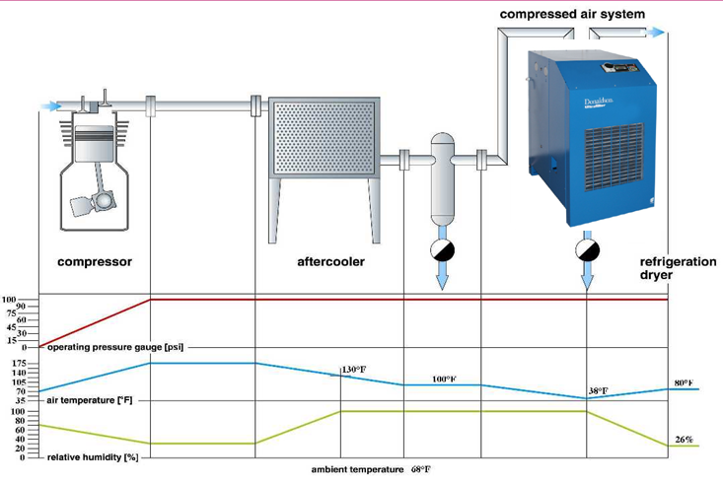
Tratamiento del Aire

Slide 41
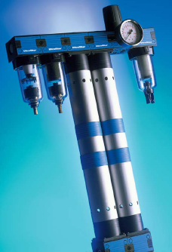
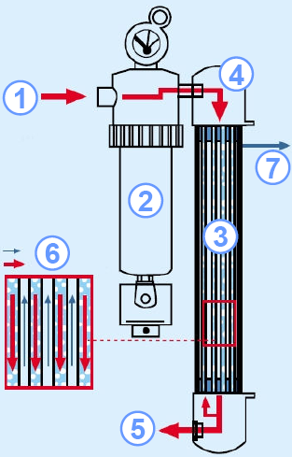
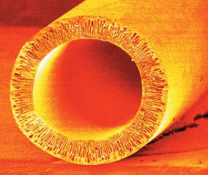
Tratamiento del Aire
SECADORAS DE MEMBRANA
Pdp: 20~40K por debajo de la entrada

Slide 42
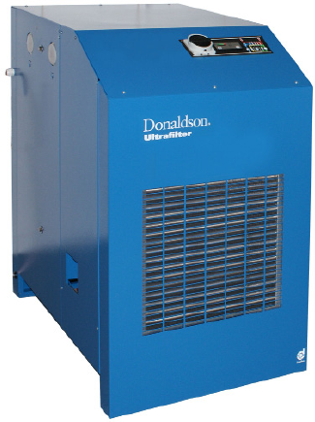
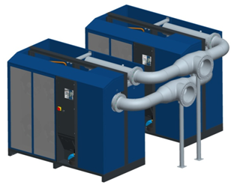
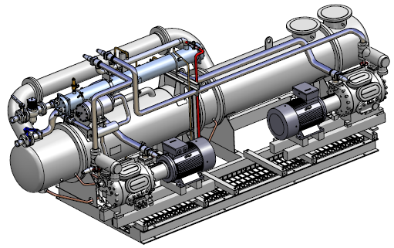
Tratamiento del Aire
SECADORAS REFRIGERATIVAS
Pdp: 3°C

Slide 43
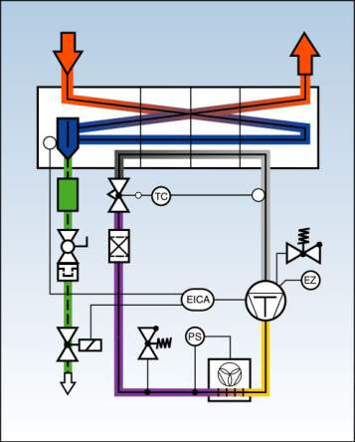
Tratamiento del Aire
SECADORAS REFRIGERATIVAS
Entrada de Aire
Salida de Aire
Separador de Líquido
Intercambiador de Calor Aire/Aire
Intercambiador de Calor
Intercambiador de Calor Refrigerante/Aire
Sensor de Temperatura
Controlador Variopulse
Válvula de Expansión
Filtro Secador
Compresor
Dren electrónico
Condensador

Slide 44
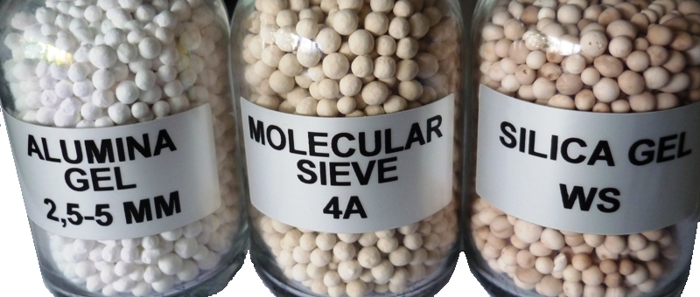
Tratamiento del Aire
SECADORAS POR ADSORCIÓN (REGENERATIVAS)
GENERALIDADES
Utilizan materiales desecantes para adsorber las moléculas de agua contenidas en el aire.
Se les llama «regenerativas» porque una vez saturado el material desecante, éste requiere ser regenerado.
La regeneración se hace con aire no saturado, frío o caliente, capaz de hacer la desorción.

Slide 45


Regeneración en frío
ADSORCIÓN

Slide 46
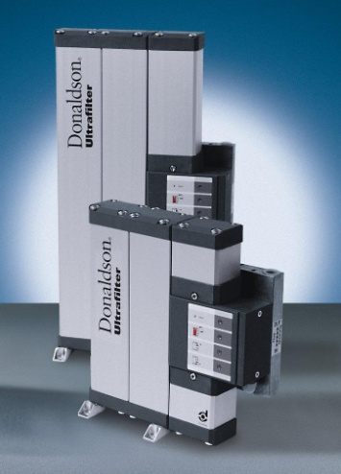
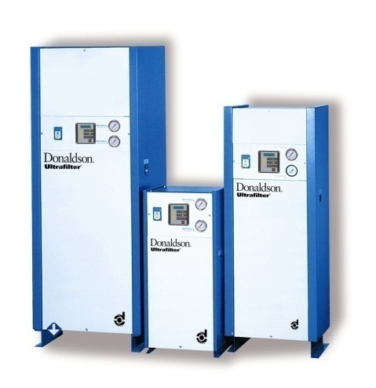
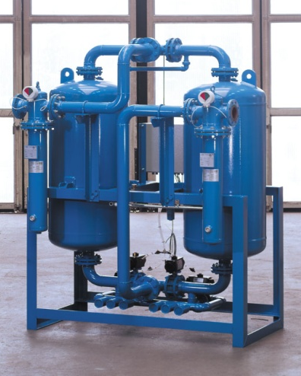
Tratamiento del Aire
SECADORAS POR ADSORCIÓN (REGENERATIVAS)
Pdp: hasta -70°C
Regeneradas en frío

Slide 47
Tratamiento del Aire
SECADORAS POR ADSORCIÓN
Regeneración en calor
Se utiliza aire caliente ya sea atmosférico o comprimido para remover el agua del material desecante.
El desecante debe enfriarse y para ello se utiliza, aire frío comprimido (35°C) o atmosférico.

Slide 48
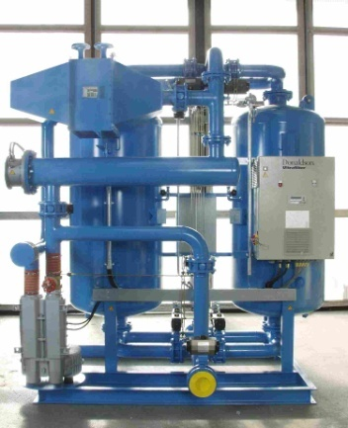
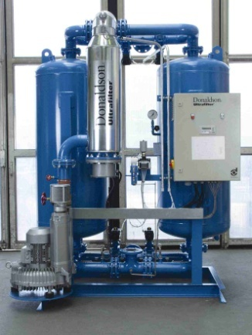
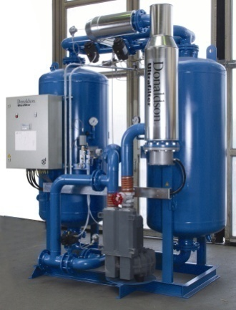
Tratamiento del Aire
SECADORAS POR ADSORCIÓN (REGENERATIVAS)
Pdp: hasta -40°C
Regeneradas en calor

Slide 49
Tratamiento del Aire
SECADORAS POR ADSORCIÓN
– COSTOS DE OPERACIÓN –
HRC >> pérdida cero <<
HRC-T >> pérdida cero <<
HRS-L >> pérdida cero <<
HRS >> pérdida cero <<
HRG >> pérdida cero <<
HRE >> pérdida de aire comprimido <<
HEATLESS >> pérdida de aire comprimido <<
0
50%
100%
150%
200%

Slide 50
Tratamiento del Aire
SECADORAS POR ADSORCIÓN
– INVERSIÓN –
HRC >> pérdida cero <<
HRC-T >> pérdida cero <<
HRS-L >> pérdida cero <<
HRS >> pérdida cero <<
HRG >> pérdida cero <<
HRE >> pérdida de aire comprimido <<
HEATLESS >> pérdida de aire comprimido <<
0
50%
100%
150%

Slide 51
Tratamiento del Aire
SECADORAS POR ADSORCIÓN
– COSTOS –
$
HEATLESS
HRE
HRG
HRS
Inversión / Costos de operación
h
10.000
Tiempo de operación

Slide 52
Tratamiento del Aire
SECADORAS – COSTOS –
 | DV1800 | HED 1950 | HRE 1950 S | HRE 1950 E | HRS 1950 S | HRC 2100 S
Inversión | $ 16,449 | $ 19,739 | $ 43,765 | $ 45,898 | $ 49,469 | $ 108,864
Consumo kW | 3.41 | 0.1 | 15 | 13.2 | 15.3 | 0.1
Energía $ | $ 2,455 | $ 72 | $ 10,800 | $ 9,504 | $ 11,016 | $ 72
Consumo aire % | 0% | 14% | 2% | 2% | 0% | 0%
Consumo aire $ |  | $ 21,564 | $ 3,081 | $ 3,081 | $ -
Consumo agua $ | $ 115 |  |  |  |  | $ 864
Total Operación | $ 2,570 | $ 21,636 | $ 13,881 | $ 12,585 | $ 11,016 | $ 936
 | DV1800 | HED 1950 | HRE 1950 S | HRE 1950 E | HRS 1950 S | HRC 2100 S
0 | $ 16,449 | $ 19,739 | $ 43,765 | $ 45,898 | $ 49,469 | $ 108,864
1 | $ 19,020 | $ 41,375 | $ 57,646 | $ 58,483 | $ 60,485 | $ 109,800
2 | $ 21,719 | $ 64,092 | $ 72,220 | $ 71,696 | $ 72,052 | $ 110,783
3 | $ 24,552 | $ 87,946 | $ 87,524 | $ 85,571 | $ 84,197 | $ 111,815
4 | $ 27,528 | $ 112,992 | $ 103,592 | $ 100,139 | $ 96,949 | $ 112,898
5 | $ 30,652 | $ 139,290 | $ 120,464 | $ 115,436 | $ 110,339 | $ 114,036

Slide 53
Tratamiento del Aire
SECADORAS – COSTOS –

Slide 54
Tratamiento del Aire
SECADORAS – COSTOS –
 | DV5500 | HED 5000 | HRE 5000 S | HRE 5000 E | HRS 5000 S | HRC 5400 S
Inversión | $ 32,898 | $ 32,131 | $ 78,957 | $ 84,349 | $ 78,957 | $ 201,600
Consumo kW | 11.88 | 0.1 | 37.7 | 33.1 | 40.6 | 0.1
Energía $ | $ 8,554 | $ 72 | $ 27,144 | $ 23,832 | $ 29,232 | $ 72
Consumo aire % | 0% | 14% | 2% | 2% | 0% | 0%
Consumo aire $ |  | $ 55,292 | $ 7,899 | $ 7,899
Consumo agua $ | $ 324 |  |  |  |  | $ 2,520
Total Operación | $ 8,878 | $ 55,364 | $ 35,043 | $ 31,731 | $ 29,232 | $ 2,592
 | DV5500 | HED 5000 | HRE 5000 S | HRE 5000 E | HRS 5000 S | HRC 5400 S
0 | $ 32,898 | $ 32,131 | $ 78,957 | $ 84,349 | $ 78,957 | $ 201,600
1 | $ 41,776 | $ 87,495 | $ 114,000 | $ 116,080 | $ 108,189 | $ 204,192
2 | $ 51,098 | $ 145,627 | $ 150,795 | $ 149,397 | $ 138,883 | $ 206,914
3 | $ 60,885 | $ 206,665 | $ 189,430 | $ 184,380 | $ 171,111 | $ 209,771
4 | $ 71,162 | $ 270,756 | $ 229,996 | $ 221,113 | $ 204,951 | $ 212,772
5 | $ 81,953 | $ 338,051 | $ 272,591 | $ 259,682 | $ 240,482 | $ 215,922

Slide 55
Tratamiento del Aire
SECADORAS – COSTOS –

Slide 56
Tratamiento del Aire
Aire comprimido – COSTOS – Caída de presión
USD / año
hp
Costo de la energía expresada en USD por cada psi de caída de presión

Slide 57
Tratamiento del Aire
Aire comprimido – COSTOS - Fugas
Diámetro de orificio | Pérdidas de aire comprimido a 8 bar a | Pérdidas
 |  | Energía | Costos (1.1 $/kWh)
mm | l/min | kWh | $MN / a (8000 h/a)
1 | 75 | 0,60 | 5,280 MXP
1,5 | 150 | 1,30 | 11,440 MXP
2 | 260 | 2,00 | 17,600 MXP
3 | 600 | 4,40 | 38,720 MXP
4 | 1100 | 8,80 | 77,440 MXP
5 | 1700 | 13,20 | 116,160 MXP

Slide 58
Tratamiento del Aire
ernesto.guerrero@donaldson.com
+52 (1) 449 111 0618
!
?

